Slide 1


Cours Statistiques 3ème Licence fondamentale ISSEP.Kef

Slide 2

Introduction
La mesure est le processus d'association des nombres avec des grandeurs physiques et des phénomènes.
Autrement dit, elle est l'obtention de la grandeur d'une quantité par rapport à une norme convenue.
La mesure est précisément la démarche par laquelle on passe du monde théorique à celui de l’ opérationnalisation.

Slide 3
Introduction
Par une mesure, on affecte un nombre ou un chiffre à la propriété d'un concept.
La portée et l'application de la mesure dépendent du contexte et de la discipline.
Ainsi s'opérationnalisent, par des mesures, des concepts (ou des construits) abstraits (le concept de soi physique, la motivation, le Burnout, le « Grit »...)

Slide 4
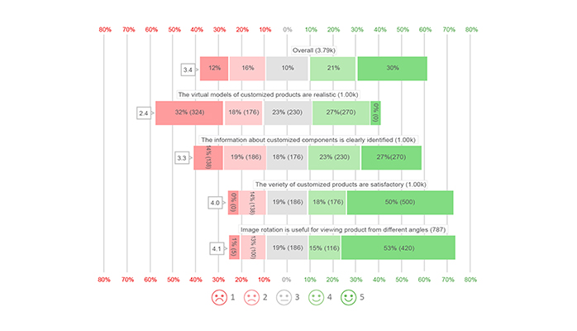

Introduction
Une mesure peut inclure de nombreux éléments tels que des tests normatifs, les échelles de mesure, des enquêtes informels, des informations recueilles par des entretiens, des analyses de contenus multimédias (texte, image, vidéos) et des données d'observation.

Slide 5
Statistiques de première génération
Les niveaux de mesure
Trois niveaux de propriétés empiriques des objets pour lesquelles les nombres peuvent servir de modèles. Chacune de ces distributions se caractérise, au niveau mathématique, par le type de transformation que l'on peut opérer sur l'ensemble de l'échelle sans en modifier la nature.

Slide 6
Statistiques de première génération
Echelles d'intervalles
Les nombres peuvent servir à représenter les différences ou les distances entre les chiffres. On obtient des échelles de classement à intervalles égaux. Les opérations de détermination de l'égalité des intervalles et des différences sont possibles.
Les échelles d'intervalles supportent toute transformation affine de type y=ax + b.

Slide 7
Statistiques de première génération
Echelles ordinales
Les séries numériques considèrent les objets selon leur classement ou rang. Les opérations de détermination du rang (inférieur à, supérieur à) sont réalisables.
Les mesures ordinales soutiennent toute transformation monotone croissante. Ce type de fonction respecte l'ordre de données.
On peut noter que les rangs statistiques sont déterminés de façon qui garantie la constance de la somme des rangs.

Slide 8
Statistiques de première génération
Echelles nominales
Les nombres étiquettent des objets ou des classes d'objets. On ne peut pas classer ces objets. En exemple, les réponses oui/non et les couleurs appartiennent à cette famille.
Les seules opérations empiriques possibles sont les relations d'égalité et d'inégalité entre les objets.
Les variables nominales (V.N) sont de type qualitatives (genre, réponses,...)

Slide 9
Statistiques descriptives
Les statistiques descriptives sont une série de coefficients descriptifs qui présentent un ensemble de données, ils peuvent être une représentation de la population complète ou un échantillon extrait de la population.
Les mesures de tendance centrale et les mesures de dispersion sont les deux types de statistiques descriptives.

Slide 10
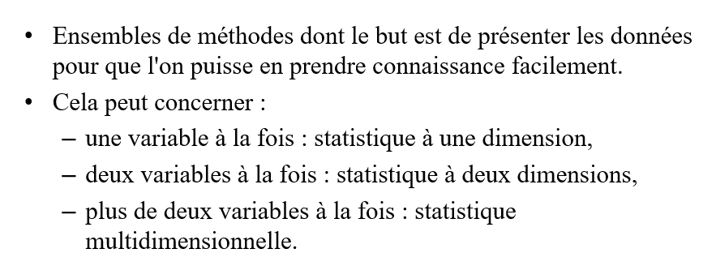
Statistiques descriptives

Slide 11
Statistiques descriptives
La moyenne, la médiane et le mode sont des exemples de mesures de tendance centrale, tandis que l'écart type, la variance, les intervalles de confiances de la moyenne, les variables minimum et maximum, l'aplatissement et l'asymétrie sont des exemples de mesures de dispersion.

Slide 12
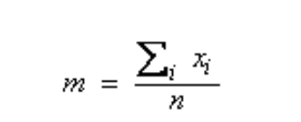
Statistiques descriptives
La moyenne arithmétique (m)
C’est un indice statistique qui reflète la tendance centrale d'une distribution (appelée tendance centrale ou indice de position).
On calcule généralement deux types de moyennes : la moyenne obtenue sur un groupe d'individus dans la même situation, ou la moyenne obtenue par le même individu dans des situations différentes.

Slide 13
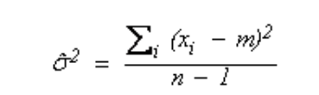
Statistiques descriptives
La variance (s2) reflète la dispersion des valeurs autour de la moyenne (La variance est nulle, si tous les scores sont similaires). Si la variance est importante sur le plan théorique et méthodologique, elle n'est pas toujours simple à interpréter. Par conséquent, l'écart type, qui est la racine carrée de la variance, est fréquemment utilisé.

Slide 14
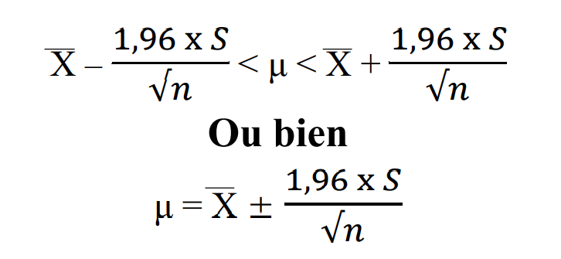
Statistiques descriptives
Intervalle de confiance de la moyenne
L'estimation ponctuelle de la moyenne de la population à partir de celle de l'échantillon n'indique pas le risque d'erreur.
Il s'agit de déterminer un intervalle contenant la valeur de la moyenne de la population avec un risque d'erreur décidé à l'avance.
µ: la moyenne inconnue de la population
X : la moyenne calculée sur l’échantillon
S : l’écart type de l’échantillon
n : la taille de l’échantillon

Slide 15
Statistiques descriptives
L’intervalle de confiance à 95 % d’une moyenne μ nous indique les bornes entre lesquelles on estime sa position.
On connait pas avec exactitude sa vraie valeur, mais on peut dire qu’elle a 95 chance sur 100 d’être comprise dans cet intervalle.
On peut dire en complément qu’il y a quand même 5 chance sur 100 pour que μ soit à l’extérieur de cet intervalle.

Slide 16
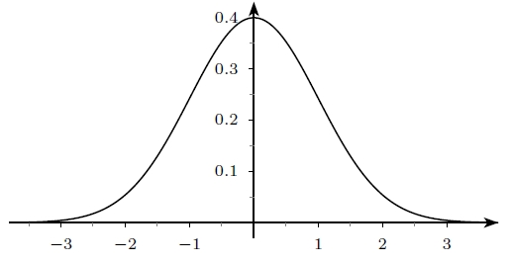
Statistiques descriptives
Loi normale :distribution qui suit le modèle mathématique de la loi normale (loi de Gauss, ou de Laplace-Gauss).
Dans la pratique, on considère souvent une distribution comme normale si elle comporte un seul "sommet" et qui est symétrique avec un aplatissement modéré de part et d'autre de ce sommet.

Slide 17
Statistiques descriptives
La fonction de répartition des fréquences est égale pour chaque valeur du caractère à la fréquence cumulée de cette valeur.
Le mode est la valeur du caractère dont l’effectif est le plus grand.
Le maximum est la plus grande valeur du caractère effectivement obtenue.
Le minimum est la plus petite valeur du caractère effectivement obtenue.
La médiane partage la série statistique en deux groupes de même effectif.

Slide 18
La médiane
Une médiane me de X est définie par
Il peut y avoir plusieurs médianes.

Slide 19
Statistiques descriptives
Les quartiles sont trois valeurs du caractère qui partage la série statistique en quatre groupes de même effectif :
- le 1-ier quartile est la valeur du caractère à partir de laquelle la fréquence cumulée atteint ou dépasse 0.25.
- le 2-ième quartile est un indice qui est confondu avec la médiane.
- le 3-ième quartile est la valeur du caractère à partir de laquelle la fréquence cumulée atteint ou dépasse 0.75.

Slide 20
Ecart inter quartiles
Ecart inter quartiles
Avec Q(1) et Q(3) sont les premier et troisième quartiles respectivement.

Slide 21
Statistiques descriptives
On peut définir les déciles. Il y a 9 déciles :
le 1-ier décile est la valeur du caractère à partir de laquelle la fréquence cumulée atteint ou dépasse 0.1.
le 9-ième décile est la valeur du caractère à partir de laquelle la fréquence cumulée atteint ou dépasse 0.9.
On peut aussi définir le centile (il y a 99 centiles)
le 1-ier centile est la valeur du caractère à partir de laquelle la fréquence cumulée atteint ou dépasse 0.01.
le 99-ième centile est la valeur du caractère à partir de laquelle la fréquence cumulée atteint ou dépasse 0.99.

Slide 22
Statistiques descriptives
Le quantile d’ordre p (p un réel de [0,1[), est la valeur du caractère à partir de laquelle la fréquence cumulée atteint ou dépasse p.
Le semi-interquartile est égal à 1/2(Q₃−Q₁) où Q₁ et Q₃ indique le premier et le troisième quartile.
L’interquartile est égal à Q₃−Q₁ où Q₁ et Q₃ désigne le premier et le troisième quartile.
L’interdécile est égal à D₉−D₁ où D₁ et D₉ désigne le premier et le neuvième décile.

Slide 23
Statistiques de première génération
Les trois étapes de présentation des données statistiques:
La représentation graphique du phénomène étudié s’il est possible.
La synthèse des résultats obtenus à l’aide d’un tableau qui regroupes les catégories.
L’analyse des résultats obtenus pour faciliter au lecteur du manuscrit la tâche.

Slide 24
Statistiques inférentielles
Les tests sont des aspects fondamentaux de l'inférence statistique, et ils sont fréquemment utilisés pour distinguer les affirmations scientifiques du bruit statistique lors de l'interprétation des données expérimentales scientifiques.
Les hypothèses sont basées sur un échantillon de la population et sont des conjectures concernant un modèle statistique de la population.

Slide 25
Statistiques inférentielles
Définition : le test statistique donne une règle permettant de décider si l’on peut rejeter une hypothèse, en fonction des observations relevées sur des échantillons.
Hypothèse nulle : l’hypothèse dont on cherche à savoir si elle peut être rejetée, notée H_{0,} souvent définie comme une absence de différence.
Hypothèse alternative : hypothèse concurrente, notée H_{1.}

Slide 26
Statistiques inférentielles
Tests d’hypothèses
L'hypothèse nulle H0 et l'hypothèse alternative H1 sont utilisées dans les tests statistiques, qui sont des techniques permettant de tirer des conclusions ou de porter des jugements basés sur les statistique.
Le test de signification est utilisé pour déterminer la force de la preuve contre l'hypothèse nulle.
L'hypothèse nulle est généralement définie comme "aucun effet" ou "aucune différence".

Slide 27
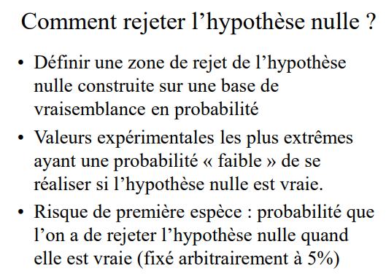
Statistiques inférentielles

Slide 28
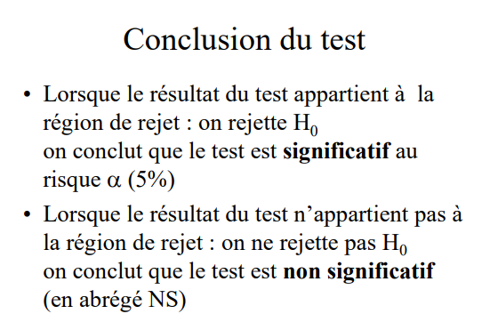
Statistiques inférentielles

Slide 29
Tests paramétriques
Un test est dit paramétrique si son objet est de tester certaine hypothèse relative à un ou plusieurs paramètres d'une variable aléatoire. Ils sont considérés comme des tests robustes.
Dans la plupart des cas, ces tests sont basés sur la considération de la loi normale et supposent donc explicitement l'existence d'une variable aléatoire de référence X qui suit une loi de Laplace-Gauss ou un effectif important (>30).

Slide 30
Tests t de Student
Le test-t de Student permet de comparer les moyennes de deux groupes d’échantillons.
Il s’agit donc de savoir si les moyennes des deux groupes sont significativement différentes au point de vue statistique.
Il existe trois types du test-t de Student:
Le test-t de Student pour échantillon unique.
Le test-t de Student comparant deux groupes indépendants.
Le test-t de Student comparant deux groupes dépendants ou appariés.

Slide 31
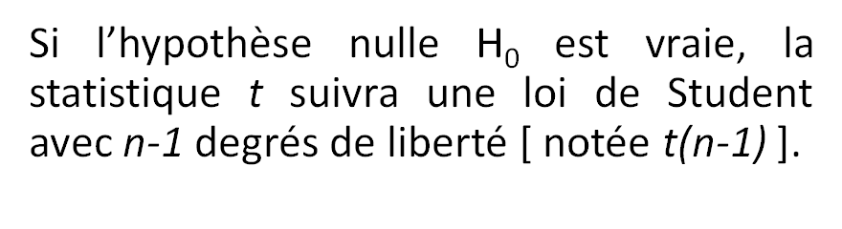
Le test-t de Student pour échantillon unique
La statistique du test est donné par la formule suivante:

Slide 32
Le test-t de Student pour deux groupes indépendants
1) Cas où les variances des 2 populations sont égales
  La statistique du test est donné par:

Slide 33
Le test-t de Student pour deux groupes indépendants
2) Cas où les variances des 2 populations sont inégales

Slide 34
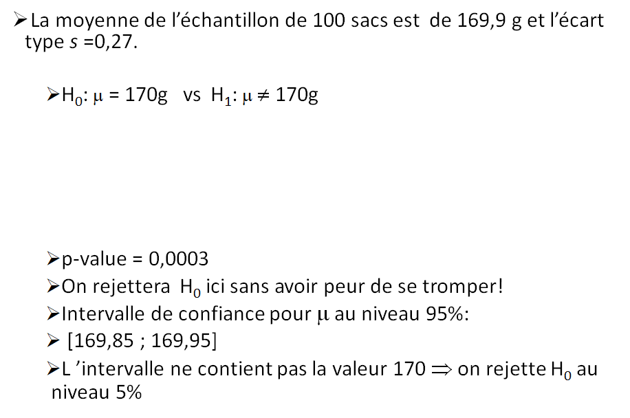
Exemple

Slide 35
L'analyse de variance à un facteur
L'analyse de variance à un facteur de variabilité: (Anova à un facteur)
Il s'agit ici d'étudier l'influence d'un seul facteur de variabilité sur un paramètre quantitatif.
Ceci revient à comparer les moyennes de plusieurs populations supposées normales et de même variance à partir d'échantillons aléatoires simples et indépendants les uns des autres.
Cette analyse peut être considérée comme une généralisation du test de Student.

Slide 36
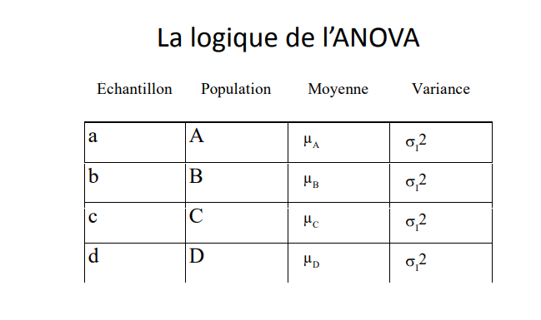
L'analyse de variance à un facteur

Slide 37
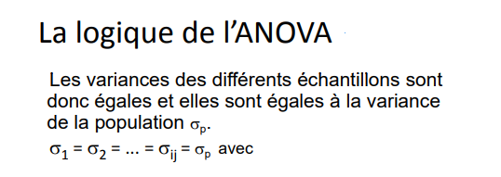

L'analyse de variance à un facteur

Slide 38
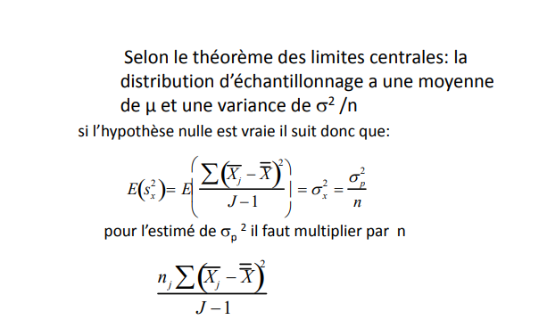
L'analyse de variance à un facteur

Slide 39
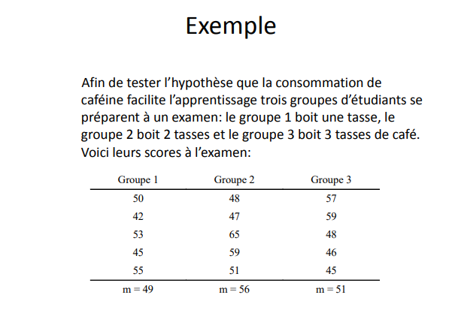
L'analyse de variance à un facteur

Slide 40
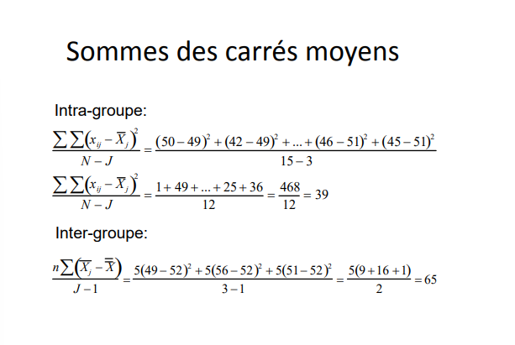
L'analyse de variance à un facteur

Slide 41
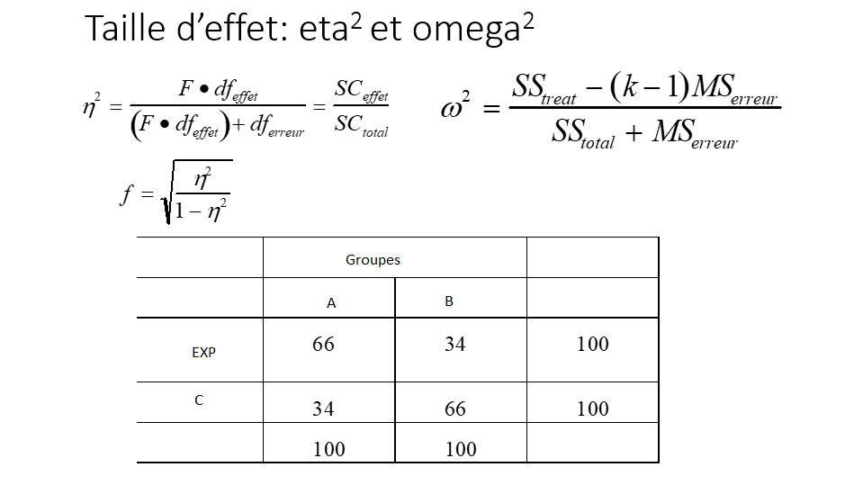
L'analyse de variance à un facteur

Slide 42
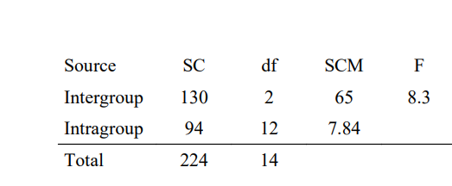
L'analyse de variance à un facteur
Il faut passer à la table pour voir la signification de F

Slide 43
Tests paramétriques
Le coefficient de détermination r²
Ce coefficient est le carré du coefficient de corrélation. Il est généralement exprimé en pourcentage.
Il traduit la qualité d'une régression en résumant la part de l'information totale prise en compte par le modèle de régression.

Slide 44
La corrélation multiple et partielle
La corrélation multiple
Les coefficients de corrélation multiples expriment l'intensité de la liaison entre la variable dépendante à expliquer et l'ensemble des variables explicatives.
Les corrélations partielles
Cette corrélation considère l’association entre deux variables , en contrôlant l'influence d’une troisième variable.
Par exemple, on peut rechercher la corrélation entre l’indice de masse corporelle et l’habitude alimentaire pour une tranche d’âge donnée.

Slide 45
Tests non paramétriques
Le test de Mann Whitney
C'est un test non-paramétrique qui permet de tester les moyennes de deux échantillons indépendants.
L’exécution du test est fondée sur le classement des sujets dans un ordre croissant de l'ensemble des observations.

Slide 46
Tests non paramétriques
Le test de Wilcoxon
C'est aussi un test qui se base sur les rangs. Cependant, il permet de tester les moyennes de deux échantillons qui sont liés.
Il généralement utilisé pour des petits échantillons ou pour distributions qui ne suivent pas le théorème de Gauss.

Slide 47
Le test de Kruskall Wallis
Le test de Kruskall Wallis
Ce test est préféré à l'analyse de variance à un facteur lorsque les hypothèses de normalité des différents échantillons sont violés.
Il vise à tester l'égalité de plusieurs échantillons indépendantes.
C'est toujours un test qui est basé sur les rangs.

Slide 48
Tests non paramétriques
Le test du coefficient de corrélation de Spearman
C’est un test non-paramétrique équivalent au le coefficient de corrélation de Pearson. Les coefficients de corrélation des rangs sont très utiles pour tester l'indépendance de deux variables non gaussiennes ou lorsque l'échantillon est réduit.
Le test de corrélation des rangs de Kendall
C'est l'équivalent du test du coefficient de corrélation de Spearman mais pour des observations appariées.

Slide 49
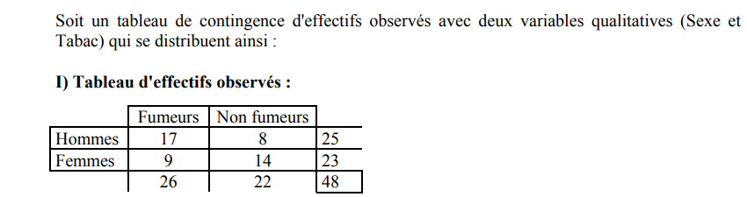
Traitement des variables nominales

Slide 50
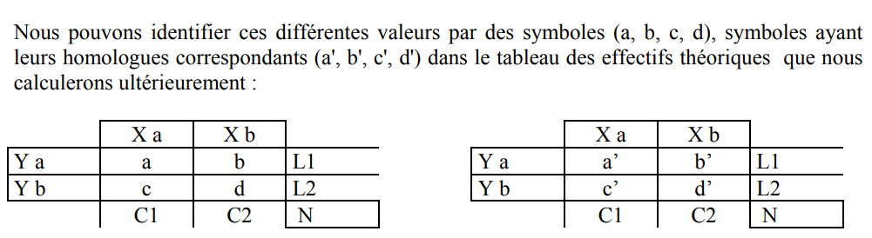
Test de Khi2

Slide 51
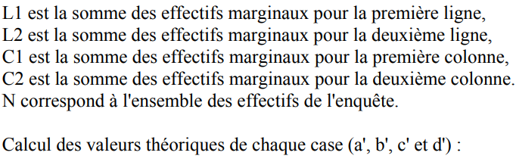
Test de Khi2

Slide 52
Test de Khi2
Il faut calculer les effectifs théoriques de chaque case :
a’, b’, c’ et d’

Slide 53
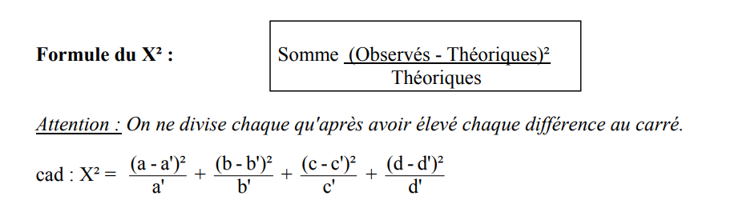
Test de Khi2
On considère que les valeurs L1, L2, C1 et C2 sont le mêmes pour les deux effectifs observés et théoriques.

Slide 54
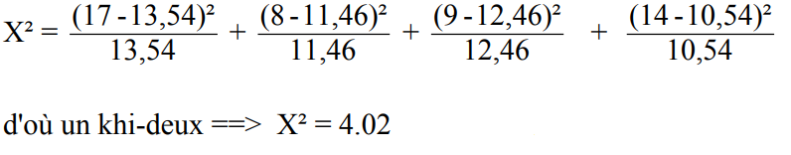
Test de Khi2
Les calculs réalisés dans l’exemple, nous donne une valeur de khi2 qui doit être comparée à la valeur critique du tableau

Slide 55
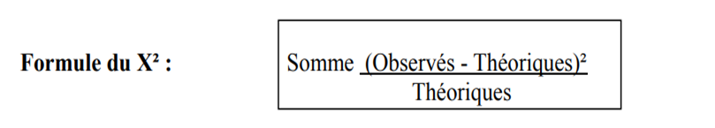
Le test de Khi2 globale
On divise les effectifs par le nombre de colonnes pour obtenir les effctifs théoriques
DDL=nombre de colonne-1

